Slide 1

대표자 회의2018. 3. 30(금) 14:00
제주특별자치도체육회관 세미나실
도민체육대회 준비기획단

Slide 2

대표자 회의
진행순서
- 개 회
- 국 기 에 대 한 경 례
- 인사의 말씀
- 개최 계획 설명
- 본부 및 종목단체 공지 사항 전달
- 대진 추첨
- 폐 회

Slide 3

제52회 제주특별차치도민체육대회
돌으멍 건강체전, 웃으멍 화합제주
PART1
대 회 개 최 계 획
대회 목적 및 개요 /
기본 방향/
대회 특징/
대회구호 및 표어, 포스터 /
대회규모/
주요일정/

Slide 4

「대회 개최 계획」
대회 목적 및 개요
건강한 체력, 경쟁과 협력, 화합과 전진
목 적
모든 도민들에게 올바른 스포츠 보급을 통하여 스포츠 정신을 고취하고 도민의 체위를 향상시키며 지방 체육의 저변 확대를 도모함은 물론 건전한 사회 기풍을 조성하여 지역 사회 발전에 이바지 함.
개 요
❍ 기 간 : 2018. 4. 13(금) ~ 4. 15(일), 3일간
❍ 장 소 : 제주시 일원(메인경기장-제주종합경기장)
❍ 주 최 : 제주특별자치도체육회, 제주특별자치도장애인체육회
❍ 주 관 : 제주시, 회원종목단체, 장애인경기단체
❍ 후 원 : 제주특별자치도ㆍ제주특별자치도교육청
❍ 경기종별 : 초ㆍ중ㆍ고등학교부(학교스포츠클럽 포함)
일반부(장애인, 재외도민포함)
❍ 참가인원 : 15,197여명 ❍ 경기종목 : 51종목(민속경기, 뉴스포츠 종목 포함)

Slide 5
「대회 개최 계획」
기본 방향
건강한 체력, 경쟁과 협력. 화합과 전진
◈ 지역 순회 개최 원칙 적용 제주시 지역 개최
-개최지 역할 (개회식 운영 등)강화
◈ 지역(읍 · 면 ·동) 단위 스포츠 활성화의 전기 마련
◈ 학교 ·생활 ·전문체육 유기적 연계
- 선 순환의 스포츠 활동 체계 구축
◈ 전산 관리 시스템 구축에 의한 참가신청 및 경기운영
- 신청 방법, 경기일정 및 결과 전산 처리 및 관리
◈ 도민참여에 의한 건강과 복지 증진의 종합 스포츠 축제로 승화

Slide 6
「대회 개최 계획」
대회 특징
둥글 둥글 체전향연 싱글벙긋행복축제
지역순회 개최의 특성 살림 개 ·폐회식 운영 - 개최지(제주시) 역할 강화에 의한 대회 준비 체계 구축 - 개회식 식전 행사 등 개최지 주관 운영에 희한 이벤트 연출 및 관중참여 유도 도민 자발적 참여와 감동연출의 최초 야간 개회식 운영 - 개막일 민속경기와 야간 개회식 운영 - 광장 이용 Sports for All 이벤트 운영으로 도민 참여와 관심 제고 전산 관리 시스템 도입에 의한 운영의 체계화와 신속한 정보 제공 - 참가신청, 경기일정 및 결과 처리의 전산화로 대참 참가와 정보 제공의 효율화 - 종목별, 선수단별 참가 유형 통계 기반 구축으로 경기 운영 방법 개선 도모 종목별 종합시상제 운영으로 참여와 경기성 제고 - 11종목 읍면동 대항 종목 대상 종목별 종합시상제 운영 - 대회 비전 구현의 MOST상(대상, 참여, 실천, 애향) 시상 제도 보완

Slide 7



「대회 개최 계획」
대회 구호, 표어, 엠블럼, 포스터
건강한 체력, 경쟁과 협력, 화합과 전진
대회구호 및 표어
❍ 이번 대회구호 : 돌으멍 건강체전 웃으멍 화합제주
❍ 대회표어
둥글둥글 체전 향연 싱글벙긋 행복축제
힘찬도약 희망체전 같이가는 희망제주
모다들엉 즐겨보세 건강백세 제주도민
엠 블 럼
포 스 터

Slide 8
「대회 개최 계획」
대회규모
돌으멍 건강체전 웃으멍 화합제주
참 가 구 분 |  | 인 원 | 비 고
초청인사 |  | 700 | - 개회식 초청
언 론 인 |  | 70 | - 취재기자 및 방송요원
대회운영임원 |  | 400 | - 대회임원
대회경기임원 |  | 800 | - 51종목
참가선수단 |  | 17,000 | - 유년부,학생부,일반부,재외제주도민,장애인
식전행사 및 스포츠문화 이벤트 | 식전,식후공연 | 100 | - 이애주무용단(20),도립무용단(30), 출연가수외(50)
 | 공개행사 | 2,500 | - 입장 선수단외 (2,500)
 | 음 악 | 1,160 | - 선도악대(50),취타대(50),관악단(60) 합창단(1000) 등
 | 이벤트 | 2,000 | - 이벤트(읍․면․동 스포츠 문화 이벤트)
 | 행사요원 | 201 | - 표지판수(75) 기수단(76), 관중유도(50)
입장관중(개회식) |  | 20,000 | - 관중
합 계 |  | 44,931

Slide 9
「대회 개최 계획」
주요일정
힘찬도약 희망체전 같이하는 희망제주
구 분 | 행 사 내 용 | 일 정 | 장 소
개․폐회식 행 사 | 모의개회식 | 4/12(목) 20:00 | - 제주종합경기장
 | 개 회 식 | 4/13(금) 20:00
 | 폐 회 식 | 4/15(일) 17:00
경 기 | 참가신청마감 | 3/15(금) 15:00 | - 도체육회운영부 - 장애인부 : 도장애인체육회
 | 사전열람 | 3/19(월) ～ 3/21(수) | - 도체육회관
 | 열람확인서 제출 마감 | 3/23(금) 15:00 | - 도체육회 운영부
 | 대표자회의 | 3/30(금) 14:00 | - 도체육회관 세미나실
 | 경 기 | 4/13(금) ～ 4/15(일) | - 제주시 일원(종목별경기장)
성 화 | 채화 및 봉송 | 4/12(목) 08:00 | - 삼성혈 채화, 도일주
 | 안 치 식 | 4/12(목) 17:30 | - 제주시청 앞 마당
 | 출 발 식 | 4/13(금) 18:30
 | 점 화(개회식) | 4/13(금) 20:50(예정) | - 제주종합경기장 성화대
문화축제 행 사 | 어린이 사생대회 | 4/15(토) 10:00~14:00 | - 제주종합경기장 일원
 | 읍면동참여광장 | 4/13(금) ~ 4/15(일) | - 제주종합경기장 광장
 | 개최지 문화행사 및 부대 행사 | 4/13(금) ~ 4/15(일) | - 제주종합경기장 광장

Slide 10

모다들엉 즐겨보세 건강백세 제주도민
PART2
개 ·폐 회 식 운 영 및 성 화 봉 송
추진 방향 /
개 ·폐회식 행사 /
성화봉송/

Slide 11
「개·폐회식 운영 및 성화봉송」
추진방향
모다들엉 즐겨보세 건강백세 제주도민
“청정과 공존의 미래 제주 핵심 가치 연출
제주의 아픔과 치유, 화해와 상생, 화합과 전진의 이미지 구현
도민 참여와 화합의 공간 창출 프로그램 운영으로 감동 선사
“사람, 자연, 미래가 공존하는 제주체육” 미션과
“스포츠로 건강하고 행복한 제주“ 비전 제시로 120만 내외 제주
도민 역량 결집
“열정과 극복, 경쟁과 협력, 신뢰와 존중”의 스포츠맨십 실천과
도민 화합과 건강 증진기여의 대회 미래상 제시
“체험 학습(봉사활동)의 날”로 지정 운영
각 급 학교 자발적 참여 유도
각 급 학교 현장 체험학습 프로그램과 연계 추진

Slide 12
「개·폐회식 운영 및 성화봉송」
개 ·폐회식 행사
힘찬도약 희망체전 같이하는 희망제주
개회식(4/13(금) 20:00, 제주종합경기장
모의개회식 : 4/12(목) 20:00
식전(式典))행사 |  | 화해와 상생의 땅
사전 행사 | Opening 공연 레크레이션 | 19:30~20:00 | 타이틀영상 비상대피요령 카운트다운/레크리에이션(김진환) 사우스카니발
식전 행사 | “화해와 상생의 땅” (주제공연) | 20:00 ~ 20:30 | 제주4.3 70년/이애주 무용단 조냥,수눌움,나눔의 제주 제주판타지/연합합창단

Slide 13
「개·폐회식 운영 및 성화봉송」
개 ·폐회식 행사
개회식(4/13(금) 20:00, 제주종합경기장
모의개회식 : 4/12(목) 20:00
․개식 통고 | 20:31 | 팡파르(영상, 관악단)
․ 선수단 입장 | 사람과 자연이 공존하는 청정 스포츠의 섬
․선수단 입장 | 20:31~20:40 | 관악단
․국기에 대한 경례 | 20:41 | 관악단
․애국가 제창 | 20:43 | 합창단,관악단
․순국선열 과 호국 영령 4.3희생자에 대한 묵념 | 20:45 | 관악단

Slide 14
「개·폐회식 운영 및 성화봉송」
개 ·폐회식 행사
힘찬도약 희망체전 같이하는 희망제주
개회식(4/13(금) 20:00, 제주종합경기장
모의개회식 : 4/12(목) 20:00
․ 대회 개막 | 평화와 공존의 미래로
․개회 선언 | 20:46 | 부대회장(관악단,연출팀)
․환 영 사 | 20:47 | 제주시장
․대회기 게양 | 20:50 | 제주도의 노래(합창단,관악단)
․개 회 사 | 20:53 | 대회장(도지사)
․축 사 | 20:57 | 도의회 의장
․축 사 | 21:00 | 도교육감
․선수․심판대표 선서 | 21:03 | 선수․심판 대표
․성화 점화 | 21:05 | 환희의 송가(연출팀, 합창단,관악단)
․ 축하 행사 |  | 희망의 약속, 더 큰 제주
․축하 공연(초청가수) | 21:10 | 거미, 더이스트라이트, 박상민
․선수단 퇴장 | 21:40 | 행진곡(관악단)

Slide 15
「개·폐회식 운영 및 성화봉송」
개 ·폐회식행사
힘찬도약 희망체전 같이하는 희망제주
개회식 입장 선수단 편성
선수단 구 분 | 장애인부 | 종목단체 (동호인클럽) | 교육지원청 | 고 교 | 행 정 시 (읍면동 포함) | 재외 도민회 | 한중교류
기 수 | 1 | 1 | 1 | 1 | 1 | 1
지 휘 자 | 1 | 1 | 1 | 1 | 1 | 1 | 1
임원∙선수 | 42명 (6열x7오) | 60명 (6열x10오) | 96명 (8열x12오) | 60명 (6열x10오) | 96명 (8열x12오) | 30 (6열x5오) | 59
계 | 44 | 62 | 98 | 62 | 98 | 32
입장 순서 : 표지판수 ⇨ 기수 ⇨ 지휘자 ⇨ 선수(임원, 여자선수, 남자선수)순서로 입장하되 임원·선수는 제대 구분 없이 1개 제대로 편성 고교 선수단 : 30개교 총지휘 및 기수 60명으로 6열 10호 대형으로 입장 입장 및 정열은 식전부 임원의 지도에 따르도록 함.

Slide 16
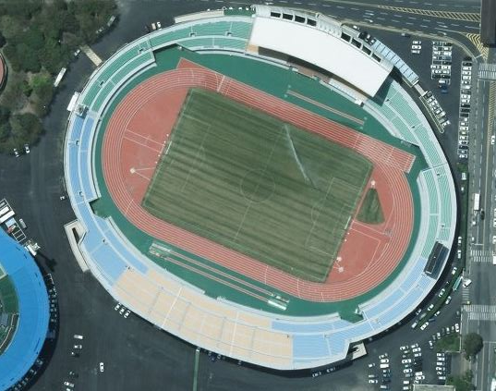
개 ·폐회식 행사
「개·폐회식 운영 및 성화봉송」
힘찬도약 희망체전 같이하는 희망제주
선수단 입장 및 정열 형태
동호인부 선수단
(35종목 30~60명)
직4문
참가선수단 직1,2,3,4문 이용 동시 입장 정열(73개선수단)
장애인부선수단 재외도민회, 다문화 가족,한중교류선수단
성화대
37개선수단 도열
직1문
중앙
무대
36개선수단 도열
표지판
정열선
화해
제주시 선수단(200) 제주시교육지원청
선수단(96)
직3문
상생
직2문
서귀포시 선수단(96) 서귀포교육지원청
선수단(96),고교선수단(30개교)

Slide 17
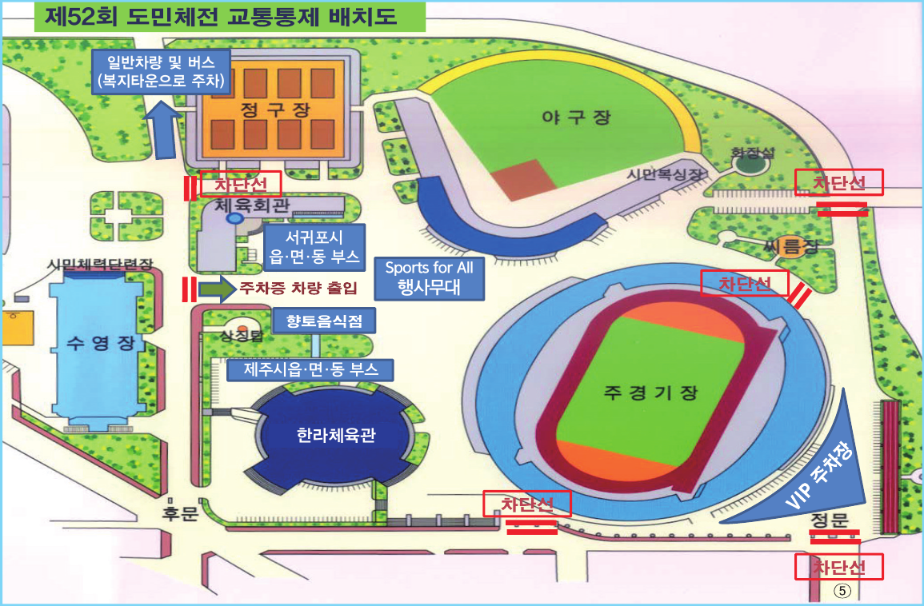

Slide 18
「개·폐회식 운영 및 성화봉송」
개 ·폐회식행사
힘찬도약 희망체전 같이하는 희망제주
폐회식 (4/15(일) 17:00, 제주종합경기장
• 폐식통고 | 17:00 | 사 회
• 국기에 대한 경례 | 17:01 | 악대
• 시 상 | 17:02 | 대회장,도의회 의장, 교육감,시장
• 폐 회 사 | 17:12 | 대회장
• 대회기 강하 | 17:15 | 제주도의 노래(악대)
• 대회기 전달 | 17:17 | 제주시장→대회장→서귀포시장
• 환 송 사 | 17:19 | 제주시장
• 폐회 선언 | 17:22 | 부대회장
• 성화 소화 | 17:23 | 악대
• 선수단 퇴장 | 17:25 | 행진곡(악대)

Slide 19
「개·폐회식 운영 및 성화봉송」
개 ·폐회식행사
힘찬도약 희망체전 같이하는 희망제주
식전(式典) 행사 주요 일정
행 사 명 | 일 자 | 시 간 | 장 소 | 비 고
모의 개 회 식 | 2018. 4. 12(목) | 20:00 | 제주종합경기장 | -식 전․후 행사 전 출연진 -악대 - 선수단 표지판수 및 기수단 - 참가선수단 기수
 | 집결시간 | 19:00
개 회 식 | 2018. 4. 13(금) | 20:00 | 제주종합경기장 | 전 출연진 입장 선수단 등
 | 집결시간 | 19:00 | 종합경기장야구장
폐 회 식 | 2018. 4.15(일) | 17:00 | 제주종합경기장 | - 악대, 대회기, 기수, 표지판수, 참가선수단 등
 | 집결시간 | 16:00
동호인부 종목 선수단은 제주종합경기장 야구장에 4/13일(금) 오후 7시까지,
장애인부 선수단은 오후 8시 까지 제주종합경기장 직1문 앞 집결
→ 오후 8시30분에 선수단 입장
개·폐회식 출연 인원 및 입장 동선 : 개최 계획 자료 참조

Slide 20
「개·폐회식 운영 및 성화봉송」
성화 봉송
모다들엉 즐겨보세 건강백세 제주도민
■ 행사개요 ❍ 성화운영 : 4/ 12(목) ～ 13(금), 2일간 ❍ 행사주관 : 성화부, 제주시 ❍ 봉 송 : 도 일원 23구간 (주요 구간 외 차량봉송) ■ 채 화 식 ❍ 일 시 : 4/ 12(목) 08:00 ❍ 장 소 : 삼성혈 ❍ 주 관 : 개최지, 성화부 ■ 봉 송 ❍ 일 시 : 4/ 12(목) 09:00 ～ 17:30, 4/13(금) 21:00 ❍ 장 소 : 도 일원 봉송 ❍ 주 관 : 성화부,제주시 ■ 안치식 및 출발식 ❍ 안치 일시 : 4/ 12(목) 17:30 ❍ 출발 일시 : 4/ 13(금) 19:30 ❍ 장 소 : 제주시청 ❍ 주 관 : 성화부, 제주시

Slide 21
돌으멍 건강체전, 웃으멍 화합제주
PART3
경 기 및 경 기 장 운 영
주요 일정/
경기종목 /
경기임원 구성/
종목별 경기 및 경기장 운영/

Slide 22
「경기 및 경기장 운영
주요 일정
돌으멍 건강체전, 웃으멍 화합제주
○ 참가신청서 배부(2/20) ○ 전산관리시스템 교육(3/4~6) ○ 참가신청서 마감(3/15, 15:00) ○ 사전열람(3/19 ~ 21, 3일간) ○ 열람확인서 제출 마감(3/23, 15:00) ○ 참가신청 현황 작성(~3/25) ○ 대진표 작성(3/25 ~ 3/26) ○ 대표자회의(3/30, 14:00), 대진추첨 ○ 경기 : 4/13~15 ※ 사전경기-복싱(3/31),농구,볼링,우슈,태권도, 핸드볼(4/7~8)

Slide 23
「경기 및 경기장 운영
경기 종목(51종목)
돌으멍 건강체전, 웃으멍 화합제주
종 별 |  | 경 기 종 목
유년부(3) |  | 축구, 체조, 롤러스포츠
초 중 고 등 학 교 부 | 학교운동부 대항 (25) | 육상, 축구, 테니스, 정구, 탁구, 핸드볼, 역도, 복싱, 유도, 체조, 자전거, 농구, 씨름, 레슬링, 수영, 야구소프트볼, 검도, 사격, 태권도, 배드민턴, 세일링, 롤러스포츠, 볼링, 근대3종, 우슈
 | 스포츠클럽부 대항 (22) | 축구, 탁구, 핸드볼, 유도, 체조, 농구, 배구, 수영, 검도, 배드민턴, 볼링, 산악, 우슈, 스쿼시, 댄스스포츠, 바둑, 자전거, 족구, 줄넘기, 세일링, 롤러스포츠, 태권도(NEW SPORTS 종목-넷볼, 티볼, 풋살, 플로어볼 )
일 반 부 | 읍‧면‧동 대항 (11) | 육상(400mR, 800mR), 축구, 테니스, 탁구, 수영, 체조(건강 체조, 에어로빅 등), 배구, 씨름, 배드민턴, 볼링, 민속경기(줄다리기․줄넘기)
 | 동호인클럽 대항(39) | 육상, 축구, 테니스, 정구, 탁구, 핸드볼, 복싱, 유도, 체조, 자전거, 농구, 배구, 씨름, 야구소프트볼, 승마, 검도, 궁도, 태권도, 배드민턴, 롤러스포츠, 세일링, 볼링, 골프, 산악, 보디빌딩, 우슈, 철인3종, 스쿼시, 당구, 댄스스포츠, 바둑, 족구, 게이트볼, 국학기공, 그라운드골프, 패러글라이딩, 파크골프, 줄넘기, 수영
재외도민(4) |  | 족구, 제기차기, 투호, 고리던지기
장애인부 : 17종목
육상, 탁구, 농구, 수영, 태권도, 배드민턴, 볼링, 게이트볼, 사이클, 론볼, 파크골프, 풋살, 바둑, 당구, 좌식배구, 실내조정, 역도

Slide 24
「경기 및 경기장 운영
경기 임원 구성
돌으멍 건강체전, 웃으멍 화합제주
❍ 경기주관 종목 단체별 경기 임원 구성 - 주관단체 : 종목단체, 장애인경기단체 ❍ 각 경기 부문별 임원 - 위원장 1, 부위원장, 임원장, 총무부, 경기부, 심판부, 기록부, 시설부 편성 구성 - 심판부 임원은 해당 종목 경기에 참가할 수 없음 - 부별 임원의 역할 분장을 통하여 해당 종목 경기의 원활한 운영 도모 - 대회 기간 중 소속기관(단체, 업체)장에게 할애 요청이 필요할 경우 경기 임원 명단 제출 양식에 반드시 할애 요청 확인 및 소속과 주소 명시 ❍ 제출 마감 - 종목단체별 경기 임원 3/11일 기 제출 마감(담당 강영석) ※ 대회 프로그램 에 종목별 경기 임원 명단 수록

Slide 25
「경기 및 경기장 운영
경기 행사 및 경기장 운영
돌으멍 건강체전, 웃으멍 화합제주
경 기 운 영
도민체육대회 참가 요강에 따라 운영하고 동 규정에 명시되지 아니한 경우 종목별 해당 종목단체의 경기규칙에 의한다.
토너먼트 경기
- 종목별로(세부종목 포함) 추첨하되 다수 팀 참가 선수단에 우선 시드 배정권을 주어 추첨을 하고 나머지는 대진 순서에 의하여 추첨을 한다. - 무승부일 경우 해당 종목별 요강에 의해 운영하고, 순위전(3~4위전, 5~6위전 등)은 행하지 아니한다.
참가신청 변경
1) 공통사항 - 국제대회 참가 예정 선수로 선발된 선수 - 부상 선수의 경우에는 종합병원(시 보건소 포함)의 진단서를 첨부하여 본회의 승인을 받아 대회 개최 3일전까지 유자격 선수로 교체할 수 있음

Slide 26
「경기 및 경기장 운영
경기 행사 및 경기장 운영
돌으멍 건강체전, 웃으멍 화합제주
참가신청 변경
2) 일 반 부
- 읍·면·동별 육상(400mR, 800mR), 민속경기(줄다리기, 줄넘기)에 참가하는 선수에 한해서 대회 당일 제52회 도민체전 등록 선수 확인서를 대회 운영본부로 제출하여 교체할 수 있다.
※ 경기주관 종목단체 자체 경기 운영 내규 및 방침에 의하여 사전 공지된 바에 따라 경기시작 1일전까지 신청사항을 변경하고자 하는 경우에는 반드시 사유를 명시하고 종목단체를 경유하여 본회의 승인을 받아 유자격 선수로 교체 할 수 있다.(유자격 선수라 함은 제52회 도민체전 참가 선수등록을 마친 자를 말한다.

Slide 27
「경기 및 경기장 운영
경기 행사 및 경기장 운영
돌으멍 건강체전, 웃으멍 화합제주
열람 및 이의신청 처리
참가 신청 열람과 이의 신립 기간 종료 후의 이의 신청서 또는 소청서(선수자격에 한함)는 제출할 수 없고 처리하지도 않는다. 다만, 참가 신청서와 실제로 출전한 자가 동일인이 아닐 경우에 한하여 이의(소청)를 제기할 수 있다.
부상에 대한 처리
경기 중 선수의 경미한 부상은 경기장에 파견된 의료반이 처리 하나 후송 치료를 요하는 부상자는 해당 참가팀에서 경비를 부담한다.(주최자 배상책임 보험 별도참조)
시 상
종목별 단체․개인 시상 - 일반부(유년부 포함) : 1위, 2위, 3위 메달 및 회장 상장 - 초·중·고등학교부(스포츠클럽부 및 NEW SPORTS 종목 포함) : 1위, 2위, 3위 메달 및 교육감 상장 마스터상 - SENIOR MASTER : 일반부(종목별) : 회장배 및 증서 - JUNIOR MASTER : 초·중·고등학교부(종목별)- 교육감배 및 증서

Slide 28
「경기 및 경기장 운영
경기 행사 및 경기장 운영
돌으멍 건강체전, 웃으멍 화합제주
시상 : MOST_CUP 운영
◈ 대상(M.O.S.T-CUP) : 체전 VISION 구현 및 성적 우수 선수단 선정 - 일반부 : 제주특별자치도체육회장배 - 학생부(초·중·고 통합) : 제주특별자치도교육감배 ◈ 참여상(Moderate_CUP) : 다수 종목팀 참가 및 우수성적 거양 읍·면·동 및 학교 선수단 대상 선정 - 일반부 : 제주특별자치도체육회장배 - 학생부(초·중·고 통합) : 제주특별자치도교육감배 ◈ 실천상(Ordinary_CUP) : 일상의 건강증진 및 복지의 스포츠활동 실천 동호인 (스포츠)클럽 대상 선정 - 일반부 : 제주특별자치도체육회장배 - 학생부(초·중·고 통합) : 제주특별자치도교육감배 ◈ 화합상(Solidarity_CUP) : 개회식 입장 및 화합과 결속 유도 행정시체육회 및 지역교육청 대상 선정 - 일반부 : 제주특별자치도체육회장배 - 학생부(초·중·고 통합) : 제주특별자치도교육감배 ◈ 애향상(Tradition_CUP) : 재외도민 및 읍·면·동 참가팀 대상 선정 - 일반부 : 제주특별자치도의회 의장배

Slide 29
「경기 및 경기장 운영
경기 행사 및 경기장 운영
돌으멍 건강체전, 웃으멍 화합제주
시상 : 읍면동 대항 종목종합시상
1) 읍면동대항 종목별 종합우승, 종합2위, 종합3위 : 상배 및 시상품
2) 지급대상
- 일반부 읍‧면‧동 대항 11종목 종합 순위(금메달 수) 1, 2, 3위 입상팀
3) 지급기준
- 토너먼트 종목(배구, 배드민턴, 씨름, 축구, 탁구, 테니스, 민속경기)
7개팀 이상 참가 종목에 한해 종합순위(금메달 수)를 선정 시상
-기록종목(볼링, 수영, 육상(400mR, 800mR), 체조) 6개팀 이상 참가종목 대상
종합순위(금메달 수)선정 시상. 단 수영, 볼링 종목에 참가하는 팀은 세부종목
별 3개팀 이상 참가하여야 종합순위기록에 따라 시상
- 참가종목별 종합순위 결정에서 금메달 수가 같을 경우에는 은메달, 동 메달
획득 수, 금 ·은 · 동 메달 획득 수가 같을 경우에는 읍‧면‧동 대항 다수
종목 참가 팀으로 순위를 결정, 다수 종목 참가 수 또한 같은 경우에는
동 순위로 하고 다음의 차 순위는 차하위 순위 적용

Slide 30
「경기 및 경기장 운영
종목별 경기 및 경기장 운영
돌으멍 건강체전, 웃으멍 화합제주
경기장 운영 : 소요경기장 51종목 72개소
✔ 제주시 관내 : 49종목 70개 경기장 ( 장애인부 6종목 16개소 포함) ※ 서귀포시 관내 2종목 2개소 ✔ 종목별 경기장 및 경기일정 : 별도 송부(조정 필요부분 3/30일 14:00 대표자 회의 종료 후) ✔ 경기장 의료진 및 자원봉사자 배치 운영 ✔ 주요 조치 사항 - 종목별 현수막, 각종 기, 좌석배치, 음향, 시상대 및 상장함 안전시설 확보 및 관리 조치 - 대회 개최 7일전 까지 확인 협의 →경기개시 1일전 준비 완료

Slide 31

돌으멍 건강체전, 웃으멍 화합제주
PART4
스 포 츠 문 화 이 벤 트
운영 목적/
행사 내용/
행사장 배치/

Slide 32

「스포츠 문화 이벤트 」
운영 목적
도민과 함께하는 스포츠 참여 광장으로 운영
- Sports for all event 및 시연 무대 운영 : 3종목 내외
- 뉴 스포츠 종목 시연 등 함께 참여하고 즐기는 프로그램으로 운영
- 어린 사생대회 등 병행 유소년 체전 참가 기회 제공
개최지(제주시) 특색 홍보관 및 전시관 설치 참여 관중 볼거리 제공
- 지역 특화 홍보 및 전시관 운영 관람과 공감의 장으로 활용
향토 식당 등 운영 먹거리 제공
읍·면·동 참가 선수단 부스(상황실 겸) 운영 등 지역 주민 관심유도

Slide 33
행사 내용
「스포츠 문화 이벤트 」
Sports For All 이벤트 및 시연
일 자 | 시 간 | 종목 및 프로그램 | 주관단체
4. 13(금) | 16:00 ~ 18:30 | ▶노래자랑 1부(10명) ▶어르신체조시연(1부 5팀) ▶노래자랑 (5명) ▶어르신체조시연(1부 5팀) ▶노래자랑 (10명) | 어르신 생활체육지도자
4. 14(토) | 10:00 ~ 15:00 | ▶보디빌딩 경기 진행 | 도 보디빌딩협회
4. 15(일) | 13:00~ | ▶에어로빅스 경기 진행 | 도 체조협회
4. 13(금) ~ 15(일) | 상설 운영 | ▶뉴스포츠 체험 프로그램 부스 2동 운영 | 한국뉴스포츠협회 제주도지부
※ 일자별 종목 및 프로그램 운영 시간은 변경될 수 있음

Slide 34
행사 내용
「스포츠 문화 이벤트 」
New Sports 종목 경기 운영
종 목 | 경 기 장 | 4/14(토) | 4/16(일) | 비 고
티볼 | 제주동중 운동장 | 10:00~17:00 |  | 전종별
넷볼 | 삼화초 체육관 | 10:00~17:00 |  | 전종별
풋살 | 사대부중 운동장 | 10:00~17:00 |  | 전종별
플로어볼 | 제주중앙초 체육관 | 10:00~17:00 | 10:00~15:00 | 전종별
개최지 향토 명품 및 전시관 운영
구 분 | 운영기간 | 천막 | 내 용 | 담당부서
재활용나눔장터 | 4.13~4.15 | 2 | ․ 재활용 용품 수합 및 나눔의 장 ․ 재활용 물품 판매 | 제주시 생활환경과
농산물 홍보관 | “ | 4 | ․ 제주시 농산물 전시 홍보 | 제주시농정과
수산물 홍보관 | “ | 3 | ․ 제주시 수산물 전시 홍보 | 제주시 해양수산과
축산물 홍보관 | “ | 2 | ․ 제주시 축산물 전시 홍보 | 제주시 축산과
우수중소기업제품홍보관 | “ | 4 | ․ 우수 중소기업제품 전시 홍보 및 판매 | 제주시 지역경제과

Slide 35
행사 내용
「스포츠 문화 이벤트 」
❒ 향토음식점
- 기 간 : 4/13(금) ~ 4/15(일)
- 장 소 : 제주종합경기장 광장
- 주 관 : 제주시 새마을부녀회
- 내 용 : 향토 음식 판매
❒ 어린이 사생대회
- 일 시 : 4/14(토) 10:00 ~ 14:00
- 장 소 : 제주종합경기장 일원
- 주 관 : 제주중등미술교육연구회
- 참가대상 : 제주도내 유치원생 및 초등학생
- 주 제 : 제52회 제주특별자치도민체육대회
❒ 종합안내소 및 미아보호안내소 운영
- 기 간 : 4/13(금) ~ 4/15(일)
- 장 소 : 제주종합경기장 광장

Slide 36
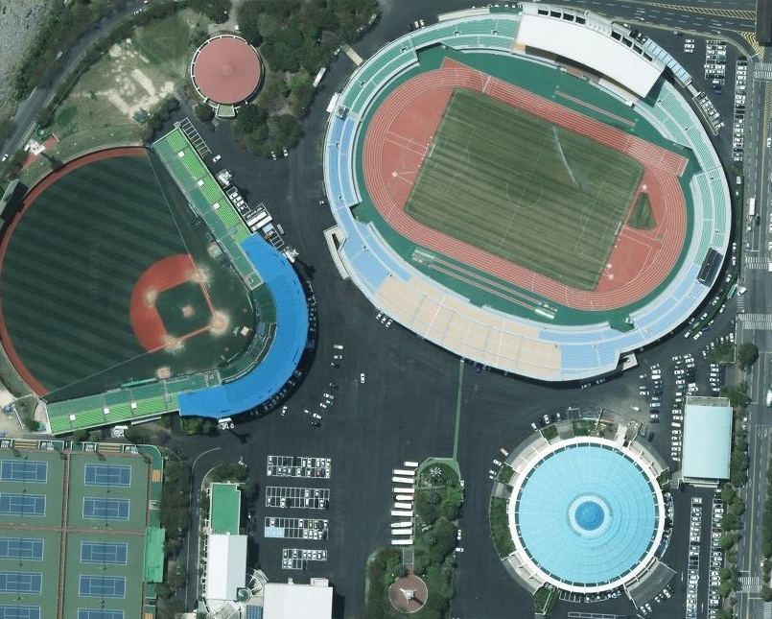
「스포츠 문화 이벤트 」
제주종합경기장 배치도
직4문
내 빈
주차장
직1문
개회식장
직3문
입장선수단집결
4/13 19:00
직2문
Sports for all
광 장
서귀포시선수단
향토식당
제주시선수단
부스
부스

Slide 37
PART5
경기장 질서 확립 및 안전 관리
경기장 질서 확립 계획/
도민체전 안전 관리 계획 수립 운영/

Slide 38
「질서 대책 및 안전관리
경기장 질서 확립 계획
목 적
가. 질서 있는 도민체육대회 개최 나. 경기장 질서 확립으로 건전체육 풍토 조성 다. 스포츠 정신에 바탕을 둔 건전한 사회의 질서 의식 고취
운영방침
가. 경기장별 종합적인 질서 대책 시행으로 완벽한 경기 진행 나. 참가 선수단에 질서 확립위원회를 편성 운영하여 건전한 체육 풍토 조성 다. 대회 참가 종목단체의 경기장 질서 대책부 편성 운영 라. 대회 기간 중 참가한 선수단에 대해 적극적인 참여 유도와 협조 마. 유관기관 및 단체, 관중의 적극적인 참여 유도와 협조 바. 대회 기간 중 스포츠 정신에 중점을 두고 질서대책부를 운영 - 경기장내 질서 유지 및 홍보 - 안전 위해 요소의 재점검 및 대비책 수립 - 경기장 내·외 청결유지를 위한 솔선수범 - 참가 선수단 및 경기장 관중의 질서의식 홍보

Slide 39
「질서 대책 및 안전관리
경기장 질서 확립 계획
질서 대책부 편성
 |  | 대회본부 질서대책부
참가 선수단 질서확립위원회 |  |  |  | 종목단체 질서대책부
운 영
구분 | 대회본부 질서 대책부 | 참가선수단 질서확립위원회 | 종목단체 질서 대책부
설치 장소 | 대회 본부 | 각 선수단 본부 | 해당종목 경기장
편성 | 본부장 : 도체육회 사무처장 간사 : 도체육회 운영부장 | -위원장 : 부단장 -위원 : 선수단 질서 확립 위원(종목별, 경기장별 각 1명으로 하되 감독 중에서 반드시 현지에 참가하는 임원) | -부장 : 해당단체 부회장 -차장 : 해당 단체 실무이사 -임원 : 해당경기단체 임원으로서 현지에 참가하여 질서업무에 종사할 수 있는 자
운영 | - 계획 수립 및 시행 감독 - 대회기간 중 상황 근무 경기장별 질서 유지 및 사고 예방 활동 | -선수단 및 임원의 질서교육 -질서문란 예방 대책수립 시행 -불상사 발생시 조치 및 원인 분석보고 | -경기의 완벽한 진행 -경기장 통제 및 홍보 -사고예방활동 및 전반 질서 유지, 상황보고 체계 유지

Slide 40
「질서 대책 및 안전관리
경기장 질서 확립 계획
보고체계
 |  | 대 회 장
 |  | 대 회 본 부질서 대책부 |  |  |  | 상 황 본 부
참가선수단 질서확립위원회 |  |  |  | 종목단체 질서대책부
세부시행 지침
◇ 종목 단체는 심판 및 경기운영 요원의 자질향상과 경기장 질서 분위기 조성에 중점을 두고 대회를 진행 ◇ 참가선수단은 현지의 여건을 고려하여 실질적인 계획을 수립 시행하되 특히 임원 선수단 의 질서 의식 고취에 중점을 두고 시행 . ◇ 체전기간 중 발생했던 질서 관련 사례를 참조하여 세부 대책을 마련
사건경위서, 징계 세칙
첨부 「경기장 질서 확립 계획 」참조

Slide 41
「안전관리 및 질서 대책
안전 관리
도민체전 안전 관리 계획
◆ 대회 종합 안전 관리계획 : 별도 수립 통보 (~4/6) ◆ 경기종목별 안전 관리계획 : 종목단체별 계획 수립 시행 ◆ 선수단별 안전관리 계획 : 해당 선수단별 계획 수립 시행 - 스포츠 안전재단 발행 “스포츠안전매뉴얼” 참조 종목별로 안전 관리 계획 수립 및 시행

Slide 42
PART6
대 진 추 첨
대진 추첨 후 이유 없이 불참하는 개인 선수 또는 단체에 대해서는 대회 규정 제38조(참가 금지)을 엄격히 적용 ※ 도민체육대회 규정 제38조 (참가금지) “개인선수 또는 단체는 도민체육대회 참가 신청을 한 후 이유 없이 불참하거나 경기에 출장 하였다가 도중에 기권한 개인 선수 및 단체는 차기 대회 참가를 금할 수 있다.”(부상 선수 제외)
대진추첨 요령
1) 추첨 중 또는 이후 대진표 및 팀 수 착오 등이 발생할 경우 재추첨
2) 종목별로 구분하여 추첨(추첨장소)
- 1조(소회의실) : 검도, 농구, 레슬링, 배구, 씨름, 야구소프트볼, 유도
- 2조(세미나실) : 배드민턴, 족구, 축구
- 3조(세미나실) : 탁구, 태권도, 테니스, 핸드볼
- 4조(세미나실) : 티볼, 넷볼, 플로어볼, 민속경기(줄다리기, 줄넘기)

Slide 43
기 타 사 항
읍 ·면 · 동 선수단 부스 운영 협조 요청
- 설치 위치 : 제주시-한라체육관 남쪽, 서귀포시-도체육회관 북쪽
- 시설 규격 : 자바라 천막 (3m x 6m)
- 지원물품 : ① 선수단 현수막 ② 접테이블 3개, 접의자 6개
- 용도 : 해당 읍·면·동 선수단 참가 안내 및 상황실
해당 읍·면·동 관리 운영(음료의 선수단 편의 용품 배치)
※ 미 이용 시 철수 조치
2. 종목단체 개회식 입장 관련 선수단 집결 시간 준수
- 4/13(금) 19:00까지 제주종합경기장 야구장 집결
20:00 제주종합경기장 직2문 앞 입장 대기
20:30 직2문 이용 표지판 수 안내에 따라 주경기장 입장 정렬
3. 종목단체 및 참가선수단별 안전 관리 계획 수립 시행
- 경기 운영 및 선수단 관리에 따른 안전 계획 수립 운영
- 대회 안전 관리 계획 4/5일 도 안전관리심의위원회 심의 후 통보

Slide 44
기 타 사 항
4. 대회 기간 중 제주종합경기장 내 차량 주차 통제 협조
- 개회식 및 스포츠 문호 축제 운영 관련 대회 기간 중
주경기장 광장 주차 및 차량 이동 통제 시행관련 공지 및 협조 요청
5. 종목별 스포츠 동호인부 경기 운영 관련
- 종목별 로컬 룰 사전 공지에 의하여 민원 발생 방지
- 스포츠 동호인 저변 확대 차원의 경기 진행 해당 종목단체결정에 의해
번외 경기로 진행(관련 사항 사전 대회 종합상황실 통보)
- 대회 규정과 참가요강에 명시되지 않은 경기의 경우 팀(선수) 참가에 따
른 안전관리 및 부상 등의 사고에 대하여는 일제 주최 및 주관단체에 이
를 제기 할 수 없음을 사전 공지하고 해당 팀(선수)에 이의 제기 불가 확
인서 반드시 제출 하도록 해야 함.
6. 참가 선수단별 체전 참가 현수막 게시 및 개회식 참가

Slide 45
감사합니다.
제주특별자치도민체육대회 준비기획단

